Slide 2
Objetivo
El Objetivo esencial de adquirir la solución Portal de Proveedores es optimizar la relación entre la empresa y sus proveedores.
El Portal de Proveedores tiene como objetivo mejorar aquellas tareas asociadas al análisis de la cadena de suministro, haciendo de intermediario ideal entre CORPORACION AMERICA y sus Proveedores.

Slide 3
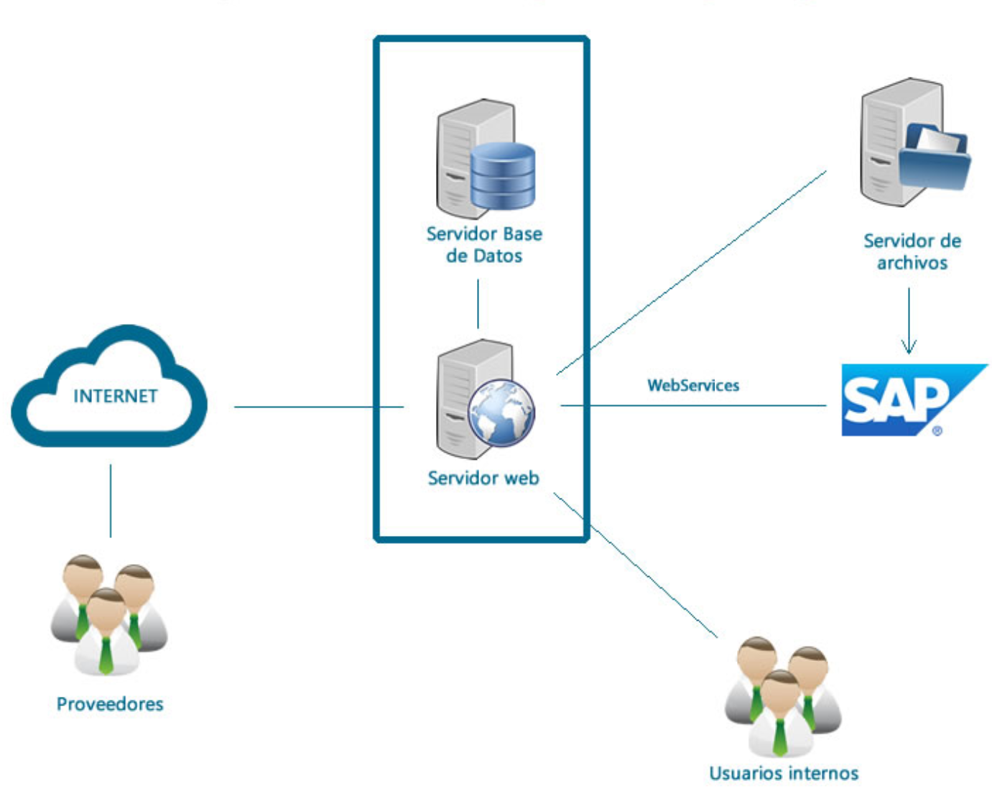
Diagrama de Aplicación
Portal de Proveedores

Slide 4
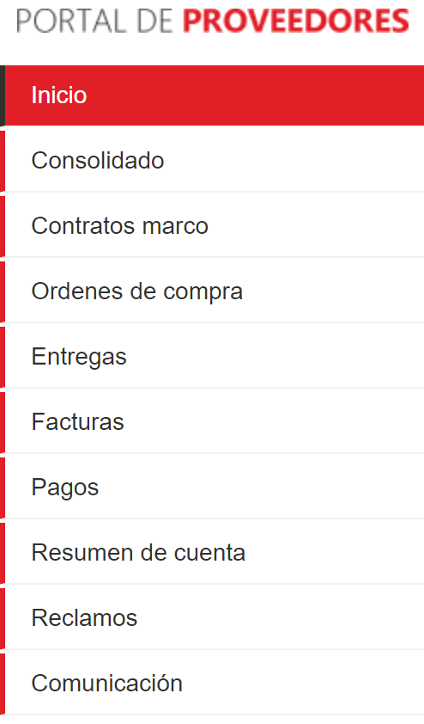
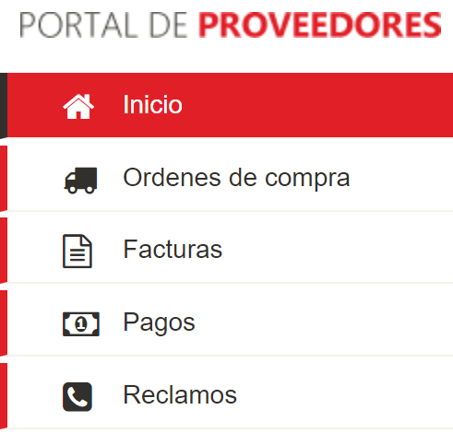
Alcance
El alcance del proyecto define la implementación de la solución Portal de Proveedores y el AddOn para el ingreso de facturas.
La solución Portal de Proveedores cuenta con las siguientes dos opciones de consulta:
Portal Interno: solución utilizada para consultas, análisis y toma de decisiones de usuarios internos de las distintas áreas.
Portal Externo: solución utilizada para consulta, ingreso de facturas y comunicación con el proveedor.

Slide 5
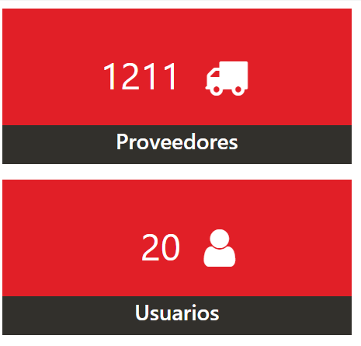
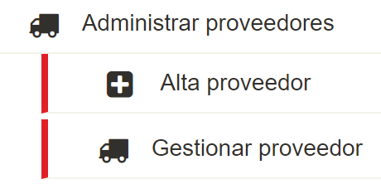
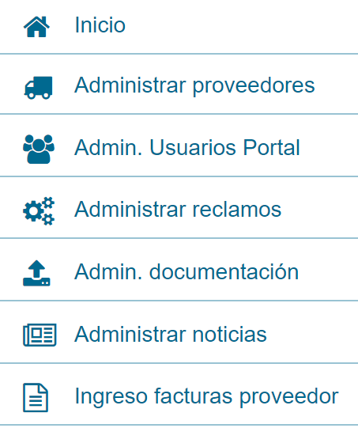
Alcance
Portal Interno
Panel de administración:
Inicio: visualización del listado de proveedores y acceso al detalle de cada uno + Dashboard o mosaicos de información resumida.
Administración de proveedores: Alta, actualización y bloqueo de Proveedores.
Administración de usuarios del Portal: Gestión de Roles y Perfiles de usuarios internos.
Administración de Reclamos: Configuración, gestión de cuentas de correos para avisos y configuración de motivos + Listado de Reclamos, resumen de reclamos abiertos.
Administración de documentación para descarga: Gestión de Documentación para descarga para Proveedores.
Administración de noticias: Publicación de notificaciones masivas para Proveedores.
Ingreso de Facturas Proveedor: AddOn de Ingreso de Facturas para usuarios internos.

Slide 6
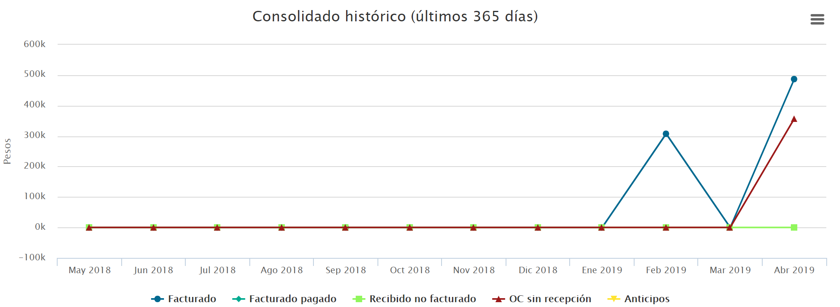
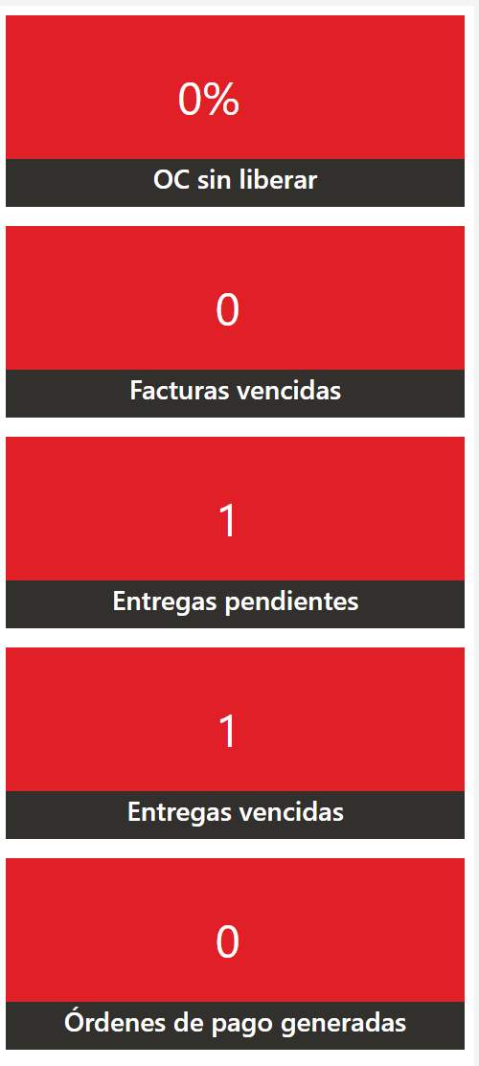
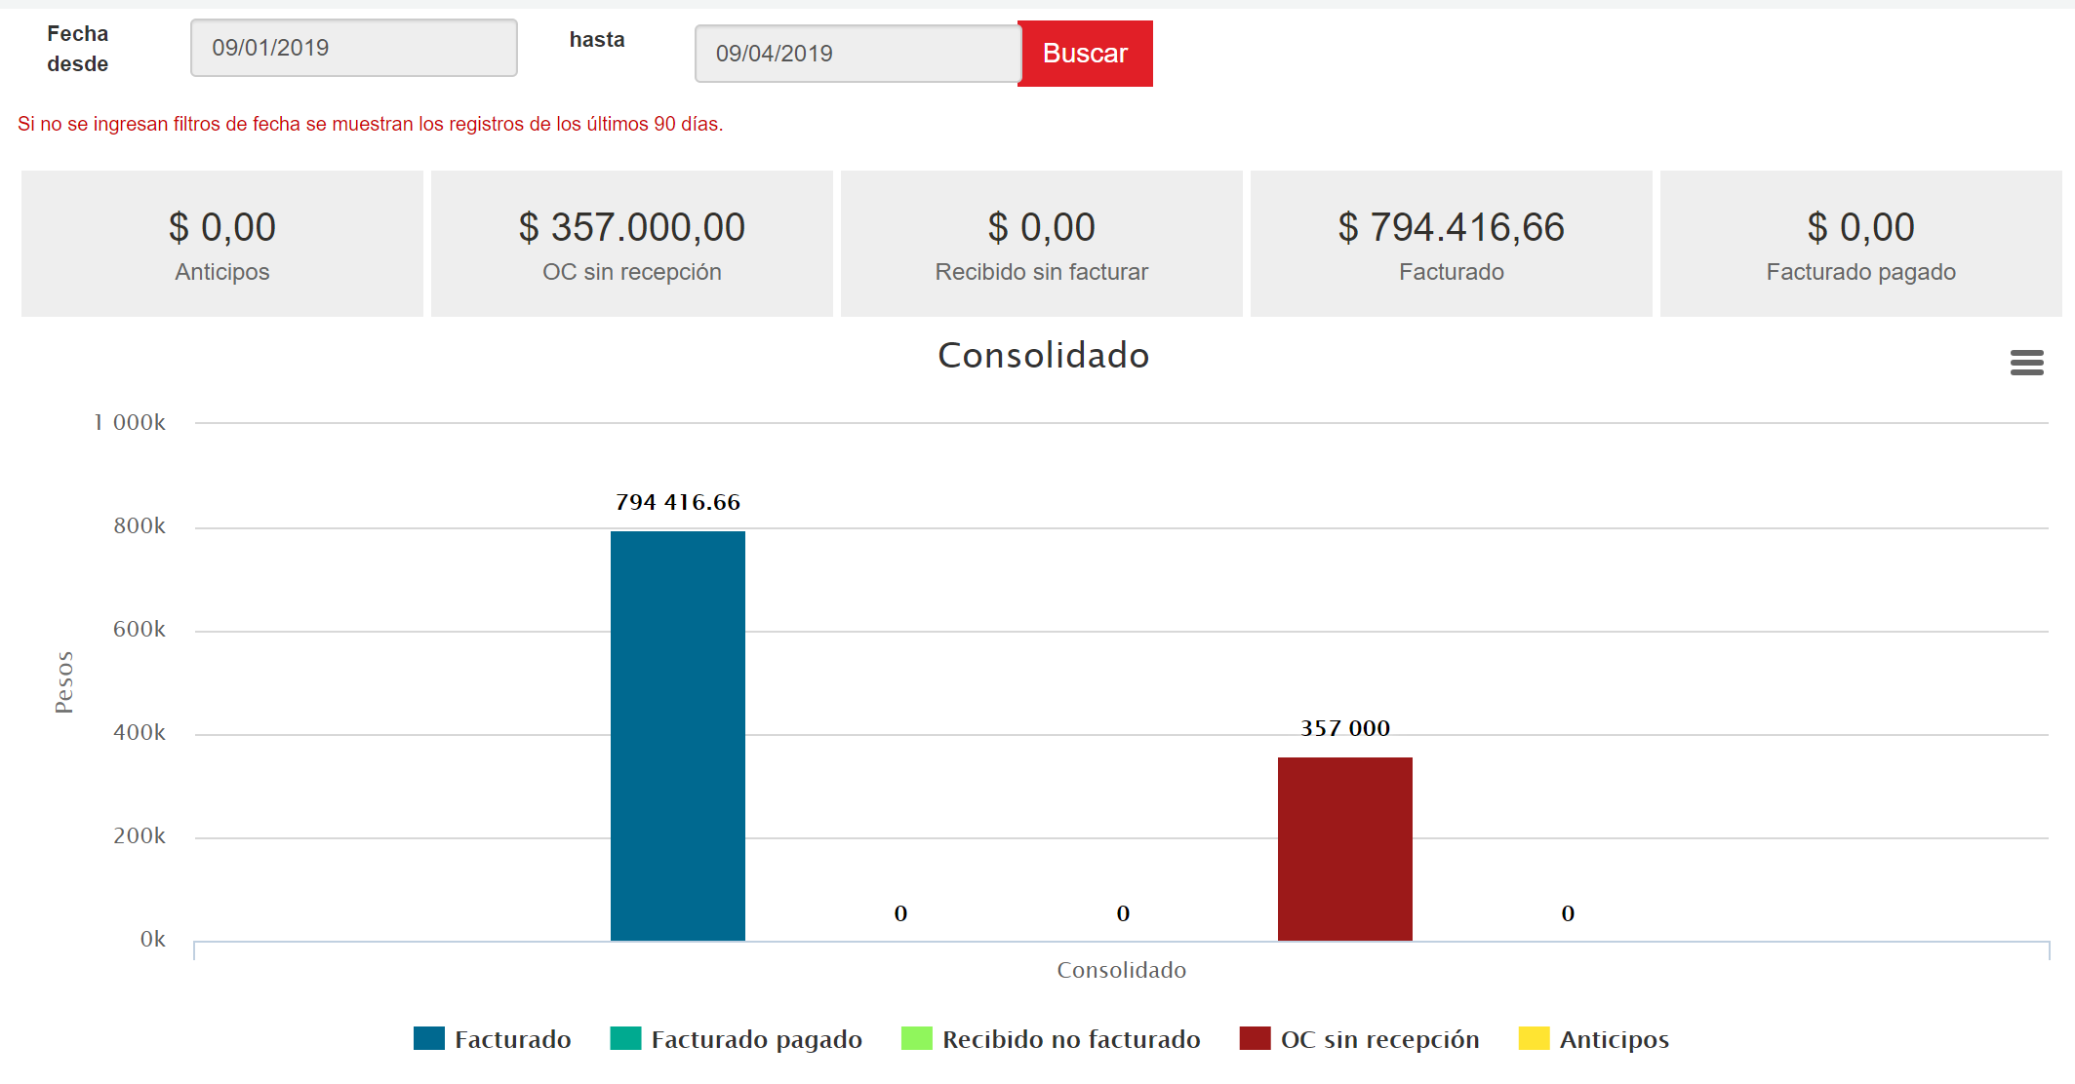
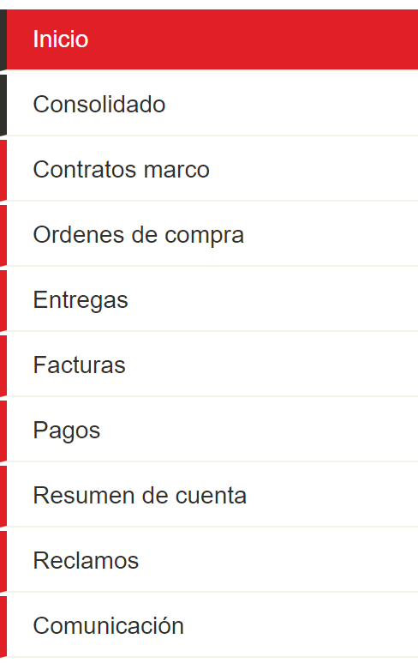
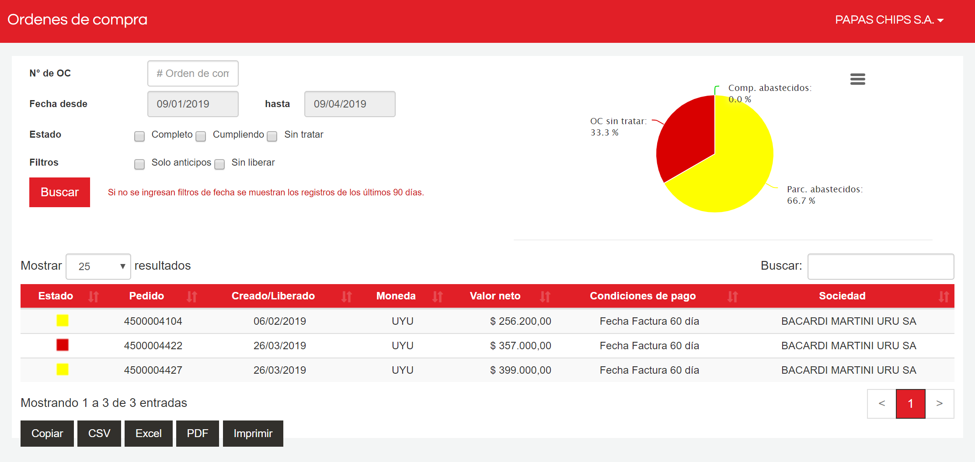
Alcance
Portal Interno
Por cada Proveedor
Inicio, resumen de información según configuración definida + Dashboard de información general.
Posición consolidada del proveedor e histórico (últimos 365 días).
Visualización de contratos marco que tiene su empresa con el proveedor y su información (pedidos, cumplimiento, etc.).
Visualización de órdenes de compra y su detalle (posiciones, entregas, facturas, órdenes de pago y anticipos).
Listado de entregas diferenciadas por: pendientes, vencidas y sin factura. Para su control y comunicación.
Facturas y su detalle. Indicador de documento bloqueado y vencido.
Órdenes de pago y su detalle, incluyendo descarga de formulario de orden de pago y comprobante de retenciones.
Resumen de cuenta por Sociedad con su detalle por tipo de documento SAP.
Gestión de Reclamos, enviados por el Proveedor.
Envío de comunicación directa a un Proveedor.
Dashboard

Slide 7
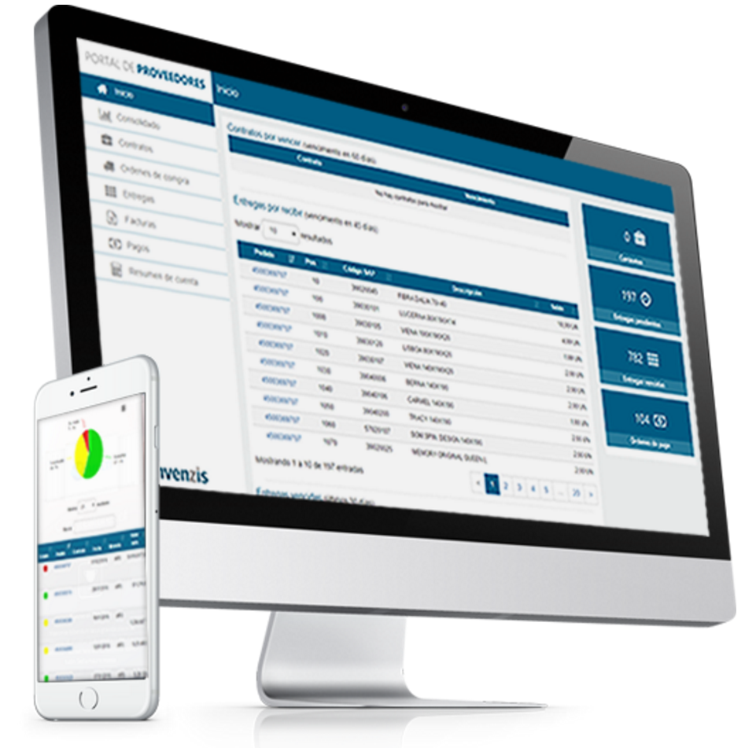
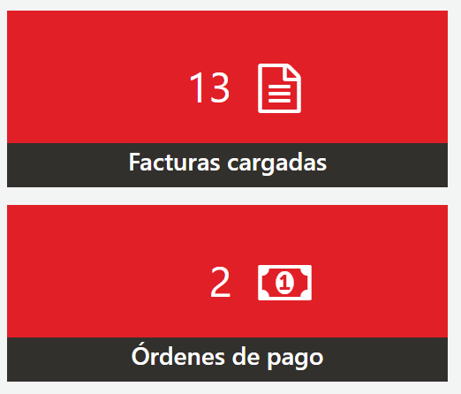
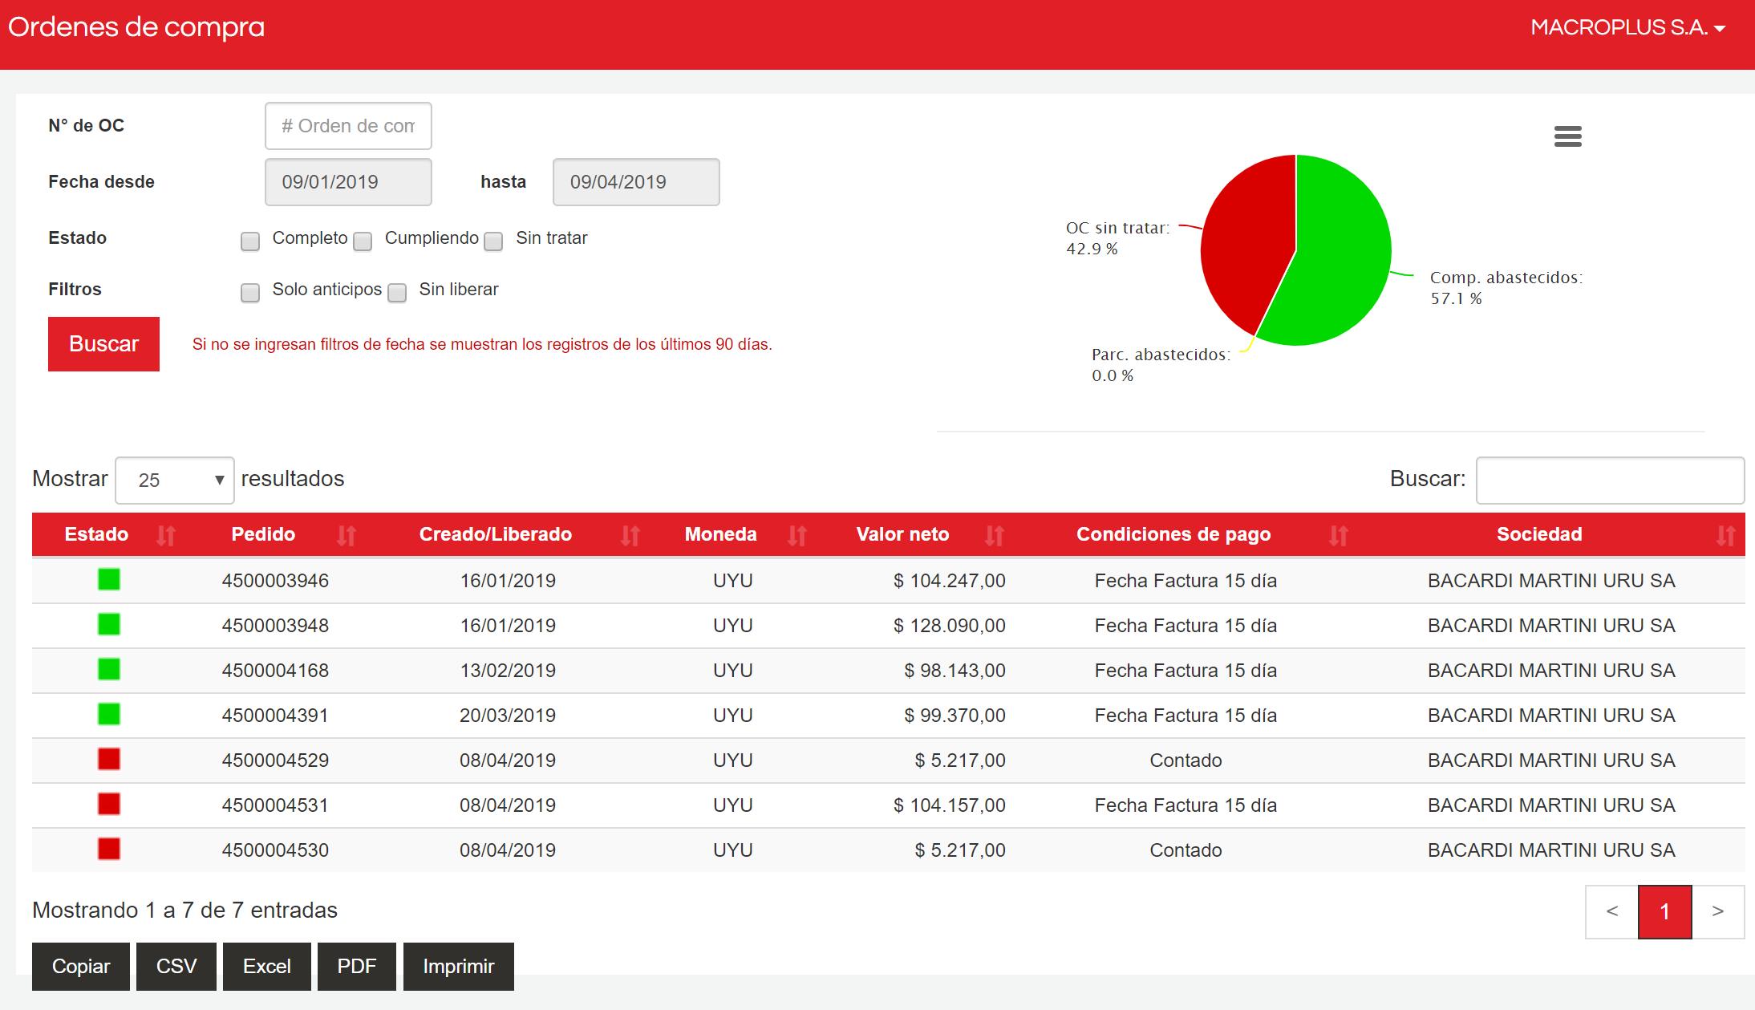
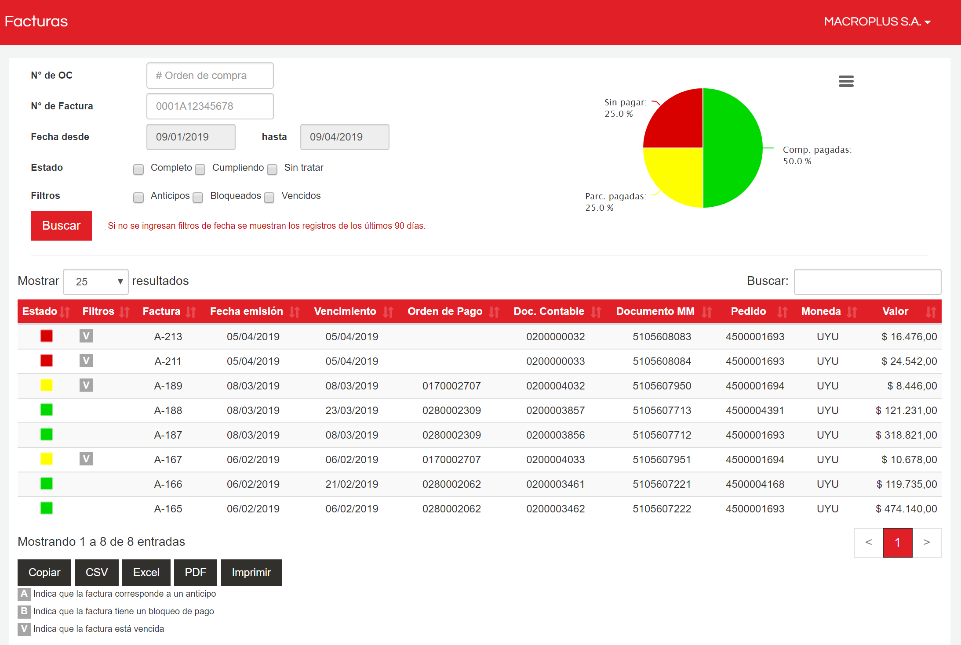
Alcance
Portal Externo
Inicio con resumen de órdenes de pago + Dashboard de información general.
Ordenes de Compra con su detalle
Facturas y su detalle.
Órdenes de pago y su detalle, incluyendo descarga de formulario de orden de pago y comprobante de retenciones.
Carga de facturas (documento digital y contabilización del documento contable en SAP).
Posibilidad de exportar a distintos formatos digitales (Excel, PDF, CSV, etc.) todos los listados del Portal.
Gestión de Reclamos.

Slide 8
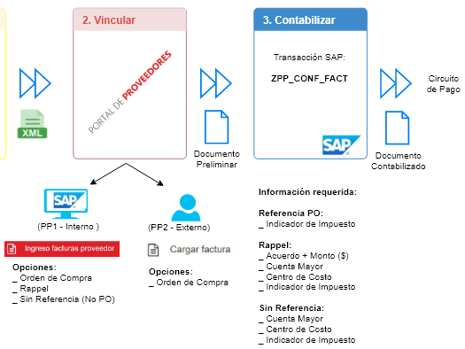
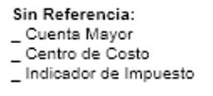
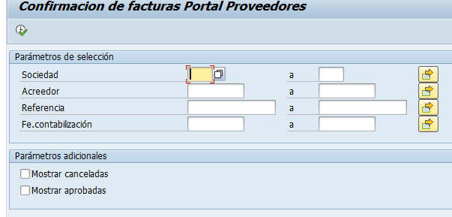
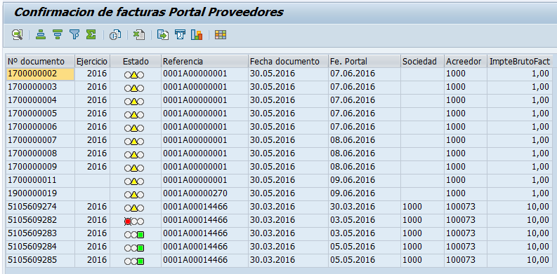
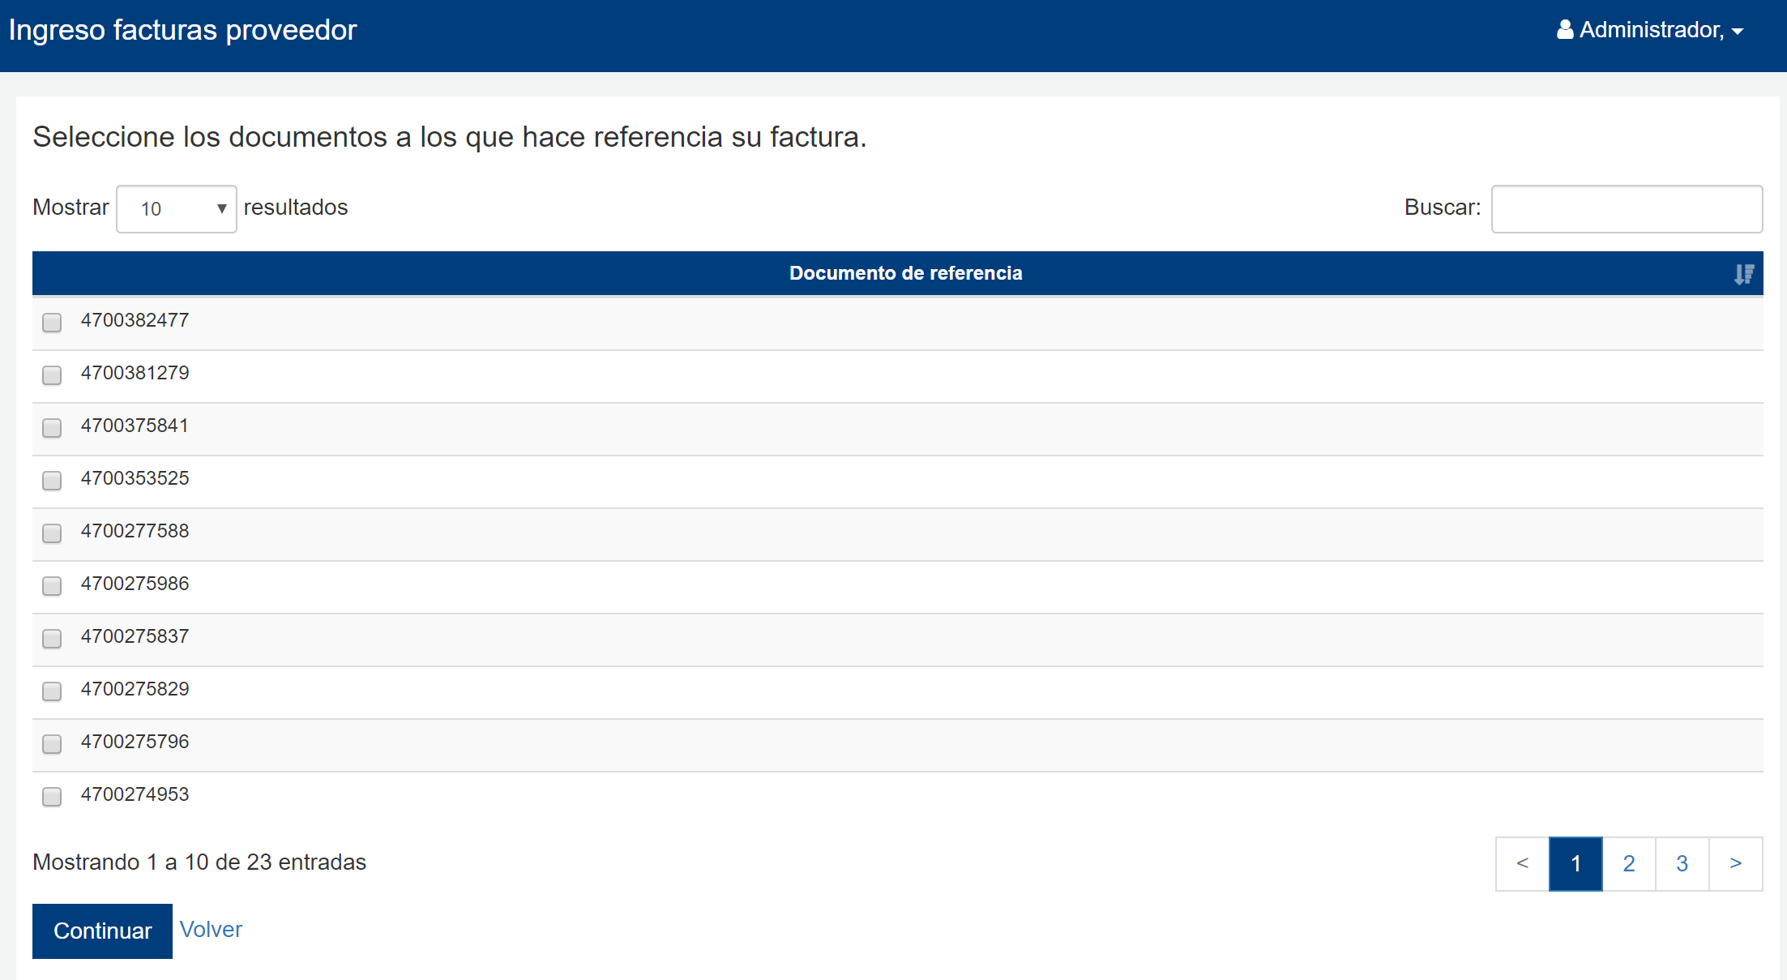
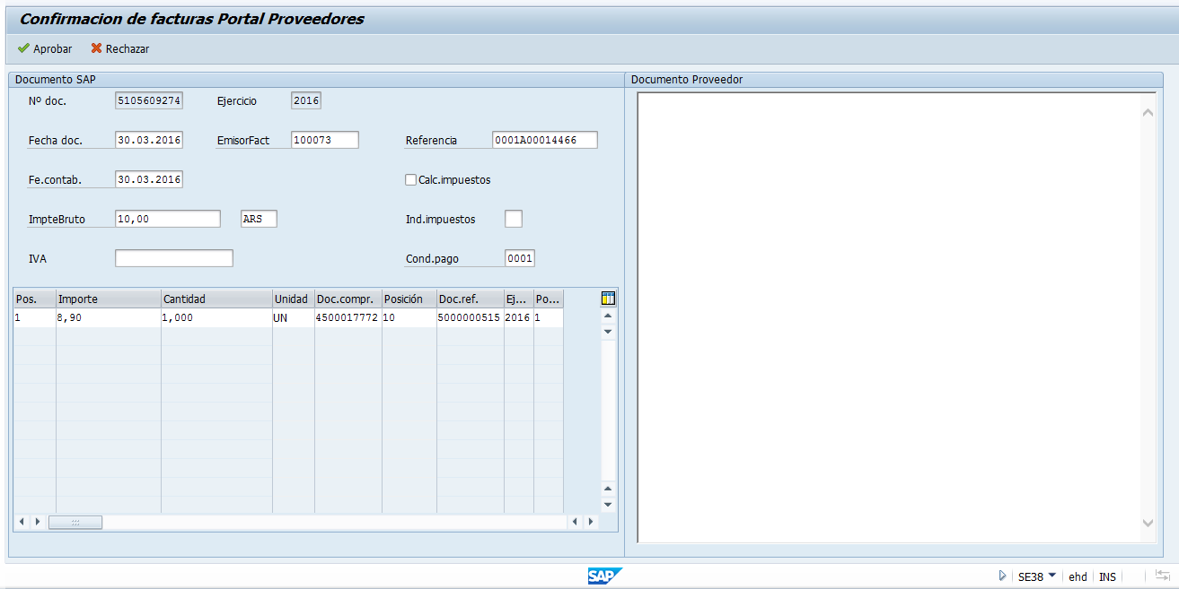
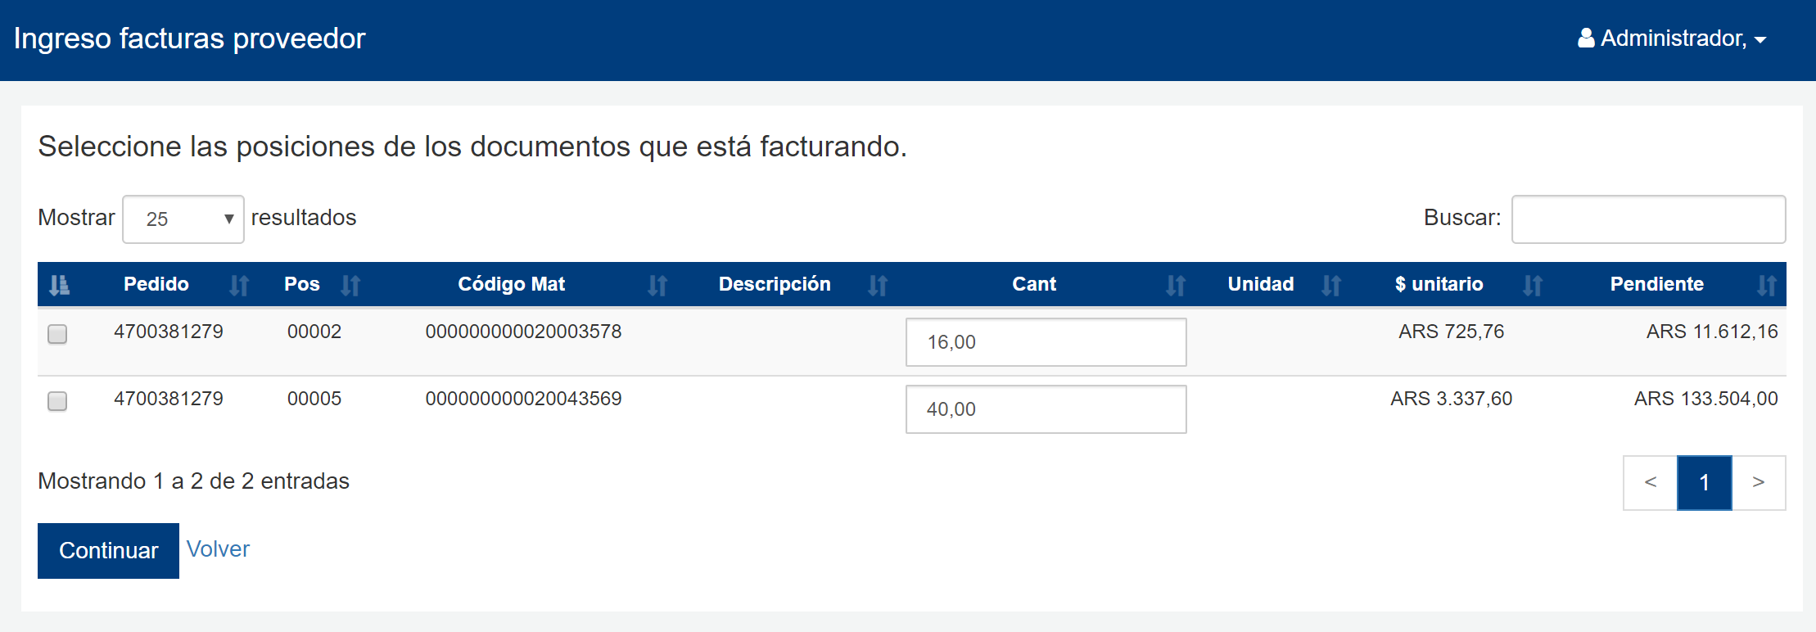
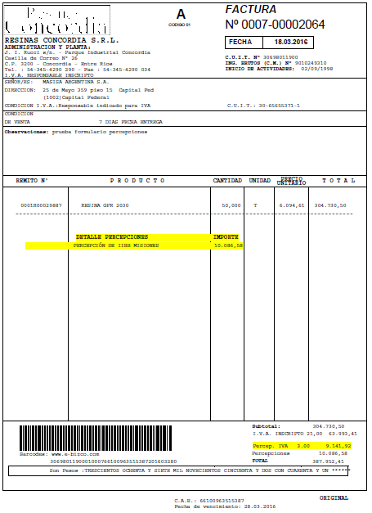
AddOn – Ingreso de Facturas de Proveedor
Diagrama de procesos
Ingreso y vinculación
Aprobación/Rechazo
-> Sin Tratar
-> Rechazada
-> Aprobada

Slide 9
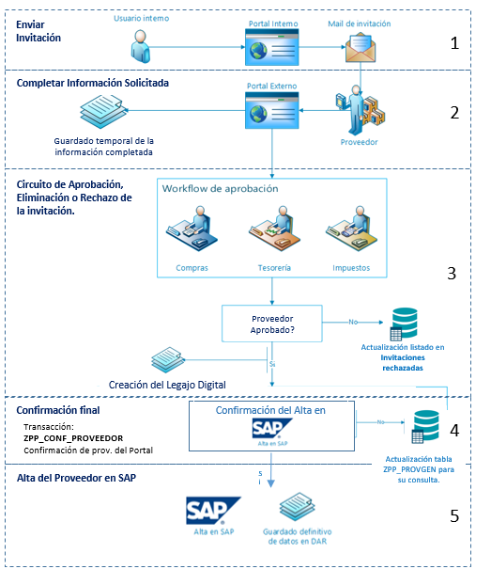
AddOn – Ingreso de nuevos proveedores
Diagrama completo del circuito de
alta para nuevos proveedores

Slide 10
Cronograma estándar de implementación
Resumen de actividades involucradas por Fase:
Preparación
Diseño
Realización
Prep. Final
Soporte
BBP
Definir req. datos
Pruebas
Unitarias
Pruebas Integrales
CutOver
Planificar
Relevar
Parametri-zar
Soporte
Migración
Desarrollar
GoLive
Lista de desvíos al estándar
Definir Roles y Perfiles
Capacitación

Slide 11
Equipo de Proyecto
Equipo cliente
Equipo
Líder de Proyecto
Consultores Funcionales SAP
Modulo FI
Modulo MM
Consultores técnicos
Desarrollador ABAP
Desarrollador WEB
Consultor PI (opcional)
Líder de Proyecto
Usuarios Claves Funcionales SAP
Compras
Pago a Proveedores
Impuestos
Usuarios Claves Técnicos
Infraestructura
Usuarios Internos
Marketing
Legales

Slide 12
Requisitos Mínimos
SAP
Mínimo Versión 6.0, recomendado 6.4 o superior.
Servidor Web:
Windows Server (con IIS7.5 o superior).
Mínimo 8GB de RAM para servidor web y 8GB RAM para Base de Datos.
Espacio en disco 20GB (independiente del Sistema Operativo).
PHP versión 5.5.11.
Servidor de Base de Datos:
SQL Server 2012.

Slide 13
Próximos pasos
Actividad | Responsable
Coordinar, crear agenda y enviar invitaciones a las sesiones de relevamiento | Invenzis – Cliente
Definir reuniones de avance semanales | Invenzis – Cliente
Documentar de tareas realizadas por Fase | Invenzis
Analizar maestro de proveedores para primeros candidatos y sus correos | Cliente
Identificar requerimientos fuera del alcance estándar | Invenzis
Aprobar documento de alcance (BBP) y listado de GAP´s | Cliente
Realizar Instalación (WEB + WS SAP) | Invenzis
Ejecutar el primer ciclo de pruebas unitarias | Invenzis
Realizar pruebas Integrales | Cliente
Llevar a cabo tareas de Cut Over | Invenzis
Gestionar soporte Post Productivo | Invenzis – Cliente

Slide 14
Contacto:
Alejandro Modica Gerente Tel: +54 11 4315-4411 amodica@invenzis.com

